Slide 1

Sosyolojiye Giriş ve Sosyolojinin Sosyal Bilimlerle İlişkisi
yrd.doç. Dr. Sibel solyalı
lefke avrupa Üniversitesi Eğitim Fakültesi

Slide 2
Sosyoloji / Toplumbilim

Slide 3

Bilim Nedir?
En geniş anlamı ile sistematik bilgi kümesidir.
Daha dar bir tanımla; bilim, deneysel (görgül) ve nesnel bir konusu olan, aralarında mantıksal ve olgusal ilişkilerin bulunduğu sistemli (dizgeli) bir bilgi birikimi ya da bilgiler bütünüdür.
Bilim Nedir?
En geniş anlamı ile sistematik bilgi kümesidir.
Daha dar bir tanımla; bilim, deneysel (görgül) ve nesnel bir konusu olan, aralarında mantıksal ve olgusal ilişkilerin bulunduğu sistemli (dizgeli) bir bilgi birikimi ya da bilgiler bütünüdür.

Slide 4
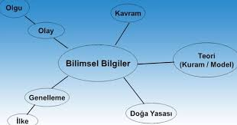
Bilimsel Bilgi
Akla ve aklın yönettiği deneylere dayanarak ve yöntem kullanarak elde edilen sistemli bilgidir.
** Evreni, evrenin içindeki varlıkları ve insanı neden-sonuç ilişkisine göre araştırır.
** Konusu, yöntemi, nesnelliği, sistemli oluşu ve kontrol edilebilmesi ile diğer bilgi türlerinden ayrılır.

Slide 5
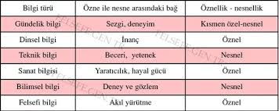
Bilimsel Bilginin Türleri
a) Formel Bilimler ( doğada olmayan, düşünsel bilgiler. Matematik, mantık, vs)
b)Doğa Bilimleri ( fizik, kimya, vs)
c)Beşeri Bilimler ( insanı konu alan bilimler. Sosyoloji, psikoloji, tarih. vs.)

Slide 6
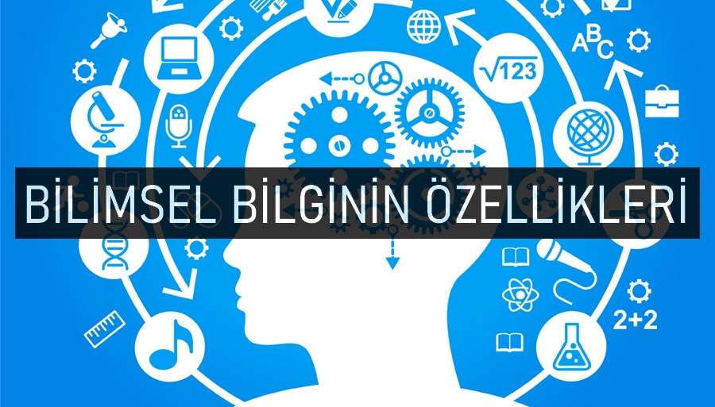

Slide 7
Bilimsel Bilginin Özellikleri Nelerdir?
Bilimsel bilgiyi, sınırları önceden belirlenmiş bir alanda, bilmek amacı ile genel geçer bilgiye ulaşmak için sistemli olarak, belli bir yöntemle elde edilen bilgidir, diye tanımlayabilmek mümkündür. Bilimsel bilgi, belli özelliklere sahiptir. Bu özellikler, bilimsel bilginin özellikleri başlığı altında toplanabilir. Bu özellikleri ise şu şekilde sıralamak mümkündür:

Slide 8
BİLİMSEL BİLGİNİN ÖZELLİKLERİ
1. Nesnellik ya da objektiflik
Bilimsel bilgi; bilim adamlarının inanç, kanaat, bakış açısı ve dünya görüşlerinden bağımsız olarak ortaya konan bir bilgi türüdür. Bu da bilimsel bilginin kişiden kişiye, toplumdan topluma değişmez oluşunun bir göstergesidir.
Bilimsel bilgi, herkes için geçerli olan doğruları içerir. Bu doğrular deneysel yollarla kanıtlanabilir olduğundan da bilimsel bilgi genel kabul görmektedir. Örneğin su, normal şartlar altında dünyanın her yerinde 100 derecede kaynar. Suyun 100 derecede kaynama noktasına çıkıyor oluşu, bilimsel, nesnel bir bilgidir.

Slide 9

* Kısaca bilimsel bilgi herkes için geçerli olan doğruları içeriri.

Slide 10
2. Olgusallık
Olgusallık, bilimin ele aldığı durumların gözlenebilir fiziksel gerçekliğin içinde var olması ve duyu organlarımızla algılanabilir, deneylenebilir olması anlamına gelmektedir.
Örneğin suyun kaynıyor oluşu, gözlemlenebilir ve duyumlarımızla algılanabilirdir. Bizler suyun hangi sıcaklığa çıkınca kaynadığı bilgisini, suyun olgusal olarak gözlenmesi sonucunda elde edebiliriz.
Özetle olgusallık, bilimsel bilginin somut bir karşılığa dayanarak ortaya çıkabiliyor oluşudur.

Slide 11
Doğa ve Fizik Bilimlerinden Olgusal Örnekler
Güneşin doğudan doğması ve batıdan batması → Her gün gözlemlenebilir bir doğa olayıdır.
Demirin ısıtıldığında genleşmesi → Fiziksel olarak ölçülebilir bir olgudur.
Suyun 0°C’de donması → Belirli koşullarda her zaman aynı sonucu veren olgusal bir durumdur.
Yağmurun yağması → Doğrudan gözlemlenebilir meteorolojik bir olaydır.

Slide 12
Toplumsal Olgulara Örnekler
Bir ülkede evlilik oranlarının artması ya da azalması → İstatistiklerle ölçülebilir bir toplumsal olgudur.
Okullaşma oranının yükselmesi → Gözlenebilir, verilerle kanıtlanabilir toplumsal bir gerçektir.
İşsizlik oranlarının değişmesi → Sayısal verilere dayalı, nesnel bir olgudur.
Seçimlere katılım oranı → Ölçülebilir bir toplumsal olgudur.

Slide 13
3. Genelleyicilik
Bilim tek tek olgularla uğraştığı gibi bu olguların kendi içlerindeki benzerlikleri ile de genellemelere ulaşır. Somut varlığın herhangi bir alanını veya o alanın bir parçasını ele alan bilim, bunlarla ilgili genel yasalara ulaşır. Böylece olgular arasında var olan ilişkileri de ortaya koymuş olur.
Örneğin yüksekten bırakılan nesnelerin aşağıya doğru düşme eğilimini açıklayacak olan bilim bunu yaparken taşın da pamuk parçasının da yaprağın da düşme potansiyelini, yerçekimi yasasıyla açıklar. Olgusal olarak durumlar farklıdır; fakat olay, aynıdır: düşme olayı.

Slide 14
4. Evrensellik
Bilim bütün insanlığın ortak mirasıdır. Bilimin bugün bulunduğu gelişmişlik noktası, farklı kültürlerde yetişen farklı bilim adamlarının katkısıyla oluşmuştur.
Herhangi bir bilim dalında insanlığın sahip olduğu bilgi birikimi, yalnızca o bilgiyi elde eden kişinin, grubun ya da topluluğun malı değil, bütün insanlığın ortak varlığıdır. Çünkü bilim, tarih boyunca birbirini tamamlayan çalışmaların ortak bir ürünü olarak ortaya çıkmıştır. Bu ürün de tüm insanlığın hizmetinde olmak durumundadır.

Slide 15
Örneğin, tıp alanında geliştirilen herhangi bir tedavi yöntemi, yalnızca o yöntemi bulan kişinin, grubun ya da toplumun malı olarak belli bir insan grubuna değil, bütün insanlığa ve bütün tıp alanına aittir.
Evrensellik ayrıca, bilimsel yasaların bütün toplumlarda aynı kabul edilmesi olarak da karşımıza çıkabilmektedir. Örneğin kanser hücreleri, dünyanın her yerinde kanser hücresidir ve bunlara karşı verilen mücadele de evrensel bir mücadeledir.

Slide 16
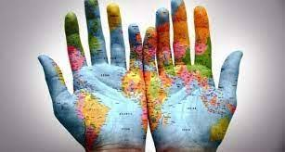
Evrensellik, bilimsel yasaların bütün toplumlarda aynı kabul edilmesi olarak da karşımıza çıkabilmektedir.

Slide 17

5. Birikimlilik
Bilim, dinamik bir süreçtir; düzenli olarak önceki bilimsel çalışmalar ve bilimsel teoriler üzerine gelişme ve yenilenme gösterir. Bunun sonucu olarak bilimsel bilgi de dinamiktir ve gelişip yenilenebilir.
Bilimin düzenli olarak hem insanlığın geçmiş bilgi birikiminden faydalanıp hem de geleceğe bilgi aktarımı sağlaması, bilimin birikimsel oluşunu tanımlamaktadır.
Birikmek, üzerine koyarak, gelişerek ve değişerek yön almak anlamında olduğundan bilim de önceki bilgilerin üzerine koyup gelişirken insanlığın geleceğine dönük de birikim yapmaya devam etmektedir.
Örneğin günümüzde kullanılan son derece ileri teknolojik teleskoplar, 10. yüzyılda yaşamış olan İbn-i Heysem’in optik çalışmalarının sonucunda geliştirilmiştir.

Slide 18

6. Tutarlılık
Tutarlılık, mantık biliminin ortaya koyduğu bir yapıdır. Tutarlılık, düşüncelerin ortak bir ilkeyle; bağıntı, düzen, kavram ya da fikirle birbirine bağlanmış olması durumu; mantıklı bir bütünün parçaları, ögeleri arasında, karşılıklı bağlantı ve uyum bulunması hâlidir.
Bilimsel bilgi de hem üretilirken hem de doğrulanırken mantık kurallarına uymak durumundadır. Birbirini yanlışlayan bilgilere bilimde yer yoktur. Bir sistemi oluşturan bilgilerin birbiriyle tutarlı olmasına, çelişkiye düşmemesine özen gösterilir.

Slide 19

7. Tekrarlanabilirlik
Bilim incelediği olguları determinist bir anlayışla, yani neden-sonuç ilişkisine göre ele alır. Bu neden-sonuç ilişkisi ise deneysel yöntemle ortaya çıkarılır. Bu bakımdan elde edilen sonuçlar başka bilim adamları tarafından ya da herhangi bir doğal durumda, ya laboratuvar koşullarında ya da doğal ortamında tekrar elde edilebilir. Yani bilim adamları aynı araştırma koşullarını oluşturarak aynı sonuçlara ulaşabilirler.
Örneğin suyun donma sıcaklığı normal şartlar altında eksi dört derecedir. Bu bilgiyi aynı şartlarda sınadığımızda aynı sonuca ulaşacağımız açıktır.

Slide 20

8. Uygulanabilirlik
Bilimin sonuçları, insan yaşamını kolaylaştırmak amacıyla kullanılabilir. Aslında bilimin amacı, günlük yaşamda insanlara kolaylıklar getirmek değildir, sadece bilmektir; ama biz bilimin sonuçlarından yararlanmayı da tabii ki ihmal etmemekteyiz.
Örneğin cisimlerin ısıyla genleşmesi bilimsel bir bilgidir. Biz bu bilgiden yararlanarak aletler üretip bu aletlerle de yaşantımızı kolaylaştırabilir.

Slide 21
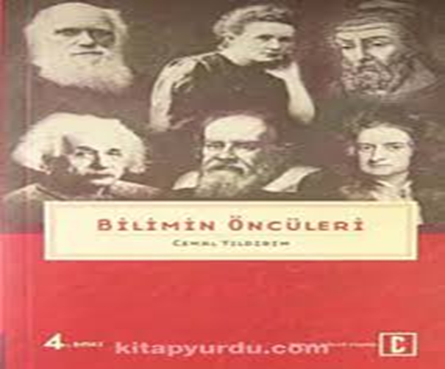
9. Eleştirellik
Bilim adamı, eleştirel olmalıdır. Çünkü eleştirmek, yani sorgulamak, bilmenin olmazsa olmaz şartıdır.
Bir bilimsel kuram ya da önerme, olgular tarafından desteklendiği, olgularla uyuştuğu sürece doğru olabilir. İşte bilim adamı, olgular tarafından desteklenmeyen, olgular tarafından yanlışlanan bilgilerde ısrar etmeyen, yanlış olanların yerine doğrularını koyabilen, kendisini ve bilimsel yapıp etmelerini eleştirebilen insandır.

Slide 22
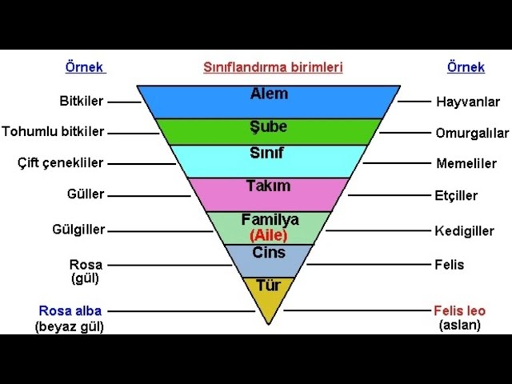
10. Sistemlilik ve Düzenlilik
Bilimsel bilgi belli bir yöntem dâhilinde elde edilir. Tek tek olaylardan hareketle olgular hakkında genel yasalara ulaşır. Yani tepeden inme bir biçimde bilimsel bilgi oluşturulmaz.
Örneğin, laboratuvar ortamında yapılacak olan çalışmalar için belli bir yöntem ve yol izlenir. Bu durum, bilimin sistemli oluşunu göstermektedir. Bir sistem içerisinde ilerlemeyen bir bilim anlayışı, şüphesiz ki kaosa sebep olabilecektir.

Slide 23
Bilim Sınıflaması
1) Aksiyomatik Bilimler:
Önceden doğru sayılan bilgilerden ya da varsayımlardan yola çıkarak tümdengelim yöntemi ile bilgi üretir (Matematik ve Mantık)
Kısaca:
Aksiyomatik bilimlerde “deney” yerine akıl yürütme, “gözlem” yerine mantık zinciri vardır.
Yeni bilgiye ulaşmak için “eğer bunlar doğruysa, o halde şu da doğrudur” mantığı kullanılır.
Basit Günlük Örnek:
Aksiyom: “Tüm insanlar ölümlüdür.”
Önermeler: “Sokrates insandır.”
Sonuç (tümdengelimle): “O halde Sokrates ölümlüdür.”

Slide 24
2)Pozitif Bilimler: Olguların gözlenmesi ile genellemelere ulaşır, çıkarımlarda bulunur.
Yöntem tümevarımdır. Tek tek olgular elealınır, aralarındaki ilişkiler incelenir ve genellemelere ulaşılır.
Doğayı ve toplumu inceleyen bilimler bu başlık altında toplanır.

Slide 25
Pozitif Bilimlerin Dalları
1-Doğa bilimleri: Evrendeki canlı ve cansız varlıkları ve bunlarla ilgili olayları kendilerine konu edinirler.
(Fizik, kimya, biyoloji, jeoloji, vb)

Slide 26
2-Sosyal bilimler: Toplumsal gerçekliğin içerdiği olgu ve olayları (insanlar arasındaki ilişkileri, insanın toplumla, toplumsal kurumlarla ilişkilerini) inceleyen bilimlerin genel adıdır. İnsan davranışını toplumsal ve kültürel yönleriyle ele alan disiplin ya da bilim dalları olarak da tanımlanabilir.
Sosyoloji, tarih, etnoloji, sosyal psikoloji, siyaset bilimi iktisat, kültürel antropoloji (sosyal antropoloji), tarih, coğrafya, eğitim, vb.

Slide 27
Doğa Bilimleri ile Toplum Bilimleri Arasındaki Benzerlikler
a) Konu Yönünden: İnceledikleri konular tek tek olgular-olaylar ve bunlar arasındaki ilişkilerdir.
b) AmaçYönünden: Olgular-olaylar arasındak iilişkileri bulmak ,bunlardan kesin yada kesine yakın sonuçlar elde etmek, çıkarımlarda bulunmaktır. Böylece, bilimsel genellemelere gidilebilir.
c) Yöntem Açısından: Tümevarım yöntemi, her iki bilim kümesinde de izlenir.

Slide 28
Doğa Bilimleri ile Toplum Bilimleri Arasındaki Ayrılıklar
a) İnceledikleri konuların niteliği farklıdır.
b)Doğa bilimlerinde inceleme sonuçları kesindir ve değişmez. Toplum bilimlerinde ise sonuçlar farklı olaylarda ve farklı koşullarda değişebilir.
c)Toplumsal bilimlerde normatif (kuralcı), doğa bilimlerinde ise pozitif(genel yasa) taraf ağır basar.
d) Doğa bilimlerinde kontrollü deneyler olanaklıdır. İnsanla ilgili bilimlerde deney olanaklı değildir.

Slide 29
Sosyal Bilimlerin Alanları
1. Normatif Alanlar: Konusunu kuralların oluşturduğu bilimler.
Normatif alanlar, kuram üretmekten çok, üretilmiş olan kuramları toplumun gereksinimleri ve düzenlemeleri doğrultusunda yorumlayarak, kurallar ve uygulamalar getirmeyi amaçlar (Örneğin; hukuk).

Slide 30
2. Pozitif Alanlar:Toplumun sorunlarına eğilmenin yanında, kuram geliştirmeyi ve sonuçlarını topluma genellemeyi de amaçlayan alanlardır.
Örneğin sosyoloji, psikoloji ve eğitim bilimleri alanları bu kategoriye sokulabilir.

Slide 31
3. Metafizik Alanlar: Somut olgu ve olayların dışındaki konuları ele alır ve bunları kendine özgü yöntem ve tekniklerle inceler.
Kuramsal temelleri yoktur, deneysel yaklaşım söz konusu değildir (örn; teoloji).

Slide 32
SOSYOLOJİ (toplumbilim)
Toplumla ve toplumsal olgular/olaylar ile ilgili sistematik bilgiler bütünü.
Toplumun genel yasalarını, yasa benzeri düzenlilikleri, eğilimleri, toplumsal olgular arasındaki neden-sonuç ilişkilerini saptamaya çalışır.
Amaç: toplumun ya da toplumsal ilişkilerin bilimsel olarak incelenmesidir.

Slide 33
Sosyologların sosyal davranışı ele alış tarzı:
1.Kişilere ilişkin sorular sormak
2.Yöntembilimsel(metodolojik) bir çerçevede kişilerin nasıl davrandıklarını gözlemlemek
3.Grup yaşamının çeşitli formlarına katılmak.

Slide 34
Bilim Olarak Sosyoloji Tanımları
1. Sosyal davranış bilimi: İnsanların toplum içindeki davranışlarını inceler.
2. Sosyal ilişkiler bilimi: Bireylerin birbirleriyle kurduğu ilişki ve etkileşimleri araştırır.
3. Sosyal kurumlar bilimi: Aile, eğitim, ekonomi, din, siyaset gibi kurumların toplumdaki işlevlerini açıklar.
4. Sosyal süreçler bilimi: Toplumda meydana gelen etkileşim, uyum, çatışma, değişim gibi süreçleri inceler.
5. Sosyal değişme bilimi: Toplumların zaman içinde nasıl ve neden değiştiğini araştırır.
6. Genel ve soyut bir kavram olarak “toplum”u inceleyen bilim: Toplumu bir bütün olarak ele alır ve onun yapısını, işleyişini anlamaya çalışır.

Slide 35
Sosyolojinin Dalları
Ahlâk Sosyolojisi:Toplumdaki ahlaki değerlerin, normların ve davranışların oluşumunu inceler.
Aile Sosyolojisi:Ailenin yapısı, işlevleri ve toplumsal değişim içindeki rolünü araştırır.
Askerî Sosyoloji: Ordu ve toplum arasındaki ilişkileri, askerî kurumların sosyal etkilerini inceler.
Beden Sosyolojisi:Bedenin toplumsal anlamlarını, güzellik, sağlık ve kimlik ilişkilerini ele alır. Bilgi Sosyolojisi:Bilginin toplumsal kökenlerini ve bilgi üretimini etkileyen sosyal faktörleri araştırır.
Bilim Sosyolojisi:Bilimsel bilginin nasıl üretildiğini, toplumla olan ilişkisini inceler.
Çalışma (Endüstriyel) Sosyolojisi:İş hayatı, emek, üretim ilişkileri ve işçi-işveren dinamiklerini analiz eder.

Slide 36
Din Sosyolojisi:Dinin toplum üzerindeki etkilerini, inanç sistemlerinin sosyal yapıyı nasıl şekillendirdiğini inceler.
Eğitim Sosyolojisi:Eğitim kurumlarının birey ve toplum üzerindeki etkilerini araştırır.
Hukuk Sosyolojisi:Yasa, adalet ve toplumsal düzen arasındaki ilişkiyi açıklar.
İktisat Sosyolojisi:Ekonomik davranışların toplumsal temellerini ve üretim-tüketim ilişkilerini inceler.
İnsan Ekolojisi ve Demografi:Nüfus yapısı, göç, yerleşim ve çevre ilişkilerini toplumsal açıdan analiz eder.

Slide 37
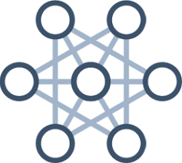

Slide 38
Kent (Şehir) Sosyolojisi
Kent yaşamını, şehirleşme süreçlerini ve şehirdeki sosyal ilişkileri inceler.
Köy (Kırsal) Sosyolojisi
Kırsal alanlarda yaşayan insanların toplumsal yapısını, geleneklerini ve ilişkilerini araştırır.
Kurumlar Sosyolojisi
Aile, eğitim, din, ekonomi gibi sosyal kurumların toplumdaki işlevlerini açıklar.
Küçük Gruplar Sosyolojisi
Aile, arkadaş grubu gibi küçük topluluklarda bireyler arası etkileşimi inceler.
Kültür Sosyolojisi
Toplumların değerlerini, inançlarını, geleneklerini ve sembollerini sosyolojik açıdan analiz eder.
Sağlık Sosyolojisi Sağlık, hastalık ve tıbbi sistemleri toplumsal yapı içinde ele alır.

Slide 39
Sanat Sosyolojisi
Sanatın toplumsal kökenlerini, sanatçının toplumdaki yerini ve sanatın etkilerini inceler.
Sanayi Sosyolojisi
Sanayi toplumlarında iş, üretim ilişkileri ve işçi-işveren etkileşimini araştırır.
Siyaset Sosyolojisi
İktidar, devlet, vatandaşlık ve siyasal davranışların toplumsal yönünü ele alır.
Tarih Sosyolojisi
Toplumsal değişmeyi tarihsel süreç içinde değerlendirir ve geçmiş-toplum ilişkisini inceler.
Uygulamalı Sosyoloji
Sosyolojik bilgiyi toplumsal sorunların çözümünde pratik olarak kullanır.

Slide 40

Sosyoloji hangi toplumlardaki insan davranışlarının sosyal yönü ile ilgilidir?
Sosyolojinin odak noktasını ileri ya da sanayileşmiş toplumlardaki kurumların ve bu kurumların dönüşüm şartlarınınincelenmesi oluşturmaktadır.
Sosyoloji tarihsel olarak Fransız İhtilali (1789) ve sonrasında Endüstri Devriminin (18-19.yy) şekillendirdiği yeni toplumsal sorunlara yanıt bulunabilmesi amacıyla gündeme gelmiştir.

Slide 41
Sosyolojinin Tarihsel Gelişimi
Sosyolojinin bir bilim olarak ortaya çıkmasında; Fransız İhtilali ve Sanayi Devrimi sonrasında ortaya çıkan toplumsal sorunlara yanıt arama çabası etkili olmuştur.
Sosyoloji bu devrimlerin eski toplumsal düzeni sarsmasıyla ortaya çıkan sorunlara çözüm arayışından doğmuştur.
(Siyasal ve ekonomik alanlardaki radikal dönüşümler, eski toplumsal kurumların temelsiz kalması, yeni kavramlar vb.)

Slide 42
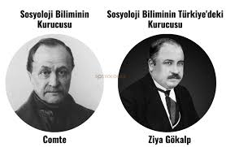

Slide 43
Kaynakça
Aron, R. (2004). Sosyolojik Düşüncenin Evreleri. Ankara: Bilgi
Giddens, A. (1998). Sosyoloji: Eleştirel Bir Yaklaşım. İstanbul:Birey.
Giddens, A. (2008). Sosyoloji. İstanbul: Kırmızı.
Tan, M. (1981). Toplumbilime Giriş: Temel Kavramlar. Ankara: A.Ü. E.B.F. Yay.
Tezcan, M. (1993). Sosyolojiye Giriş: Temel Kavramlar.

